Slide 1
Bölüm 7
Katılım Bankacılığında Mevzuat, Denetleme ve Hukuki Altyapı

Slide 2
GİRİŞ
Katılım bankaları (ÖFK’lar), Bakanlar Kurulu’nun 16.12.1983 gün ve 83/7506 sayılı Kararı ile kurulmuşlardır.
Katılım bankaları (ÖFK’lar) 1998 yılında 3182 sayılı Bankalar Kanunu m.96’ya ilave edilen hüküm ile bankacılık düzenlemelerine tabi olmaya başlamıştır.
Katılım bankaları (ÖFK’lar) 4389 Sayılı Bankalar Kanunu’nda değişiklik yapan 4491 sayılı Kanun düzenlemeleriyle 17.12.1999 tarihinde bazı maddeleri dışında Bankalar Kanunu’na tabi tutulmuştur.
5411 sayılı Kanun, 01.11.2005 tarihinden itibaren Katılım Bankalarının Türk mali sektörü içinde bulundukları statü karmaşıklığından kurtulmasını, resmen ve fiilen banka alt türü olarak kabul edilmesini sağlamıştır.
Bugün işlemler, TKBB’nin 20.06.2012 Tarihli ve 151 no.lu “Katılım Bankalarının Finansman Sağlama Yöntemlerinden Olan Kurumsal Ve Bireysel Finansman Desteği İle İlgili İşlem Akışları” kararına göre yürütülmektedir.

Slide 3
Katılım Bankalarının Tabi Olduğu Ana Mevzuat
1. Bankacılık Kanunu ve bağlı alt düzenlemeler
2. Sermaye Piyasası Kanunu ve bağlı alt düzenlemeler
3. Finansal Kiralama Kanunu
4. Diğer Mevzuat Hükümleri
Tüketicinin Korunması Hakkında Kanun ve alt düzenlemeleri
Suç Gelirlerinin Aklanmasının Önlenmesi Hakkında Kanun ve alt düzenlemeleri
Sigortacılık Kanunu ve alt düzenlemeleri
Özel hukuk tüzel kişilerinin tabi oldukları diğer tüm mevzuat

Slide 4
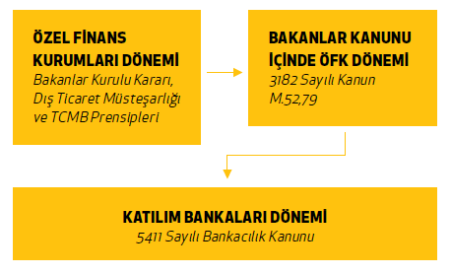
Faaliyet Sınırlamaları
Katılım bankaları, mevduat kabul edemezler.
Katılım bankacılığı prensiplerine aykırı hukuki işlem gerçekleştiremezler.
Danışma Kurulu, katılım bankacılığına ilişkin ilke ve standartları belirlemek üzere 2018 yılı ortalarından itibaren fiilen göreve başlamıştır.

Slide 5
Katılım Fonu Toplama Yöntemleri
Yürürlükte bulunan mevzuatımızda katılım fonları aşağıdaki yöntemlerle ile toplanabilir:
1. Özel Cari Hesap
2. Katılma Hesapları
Yatırım Vekaleti
Mudârabe
Özel Fon Havuzları

Slide 6
Özel Cari Hesaplar
Taraflar: Para yatıran kişiler ile bu hesaplara para (katılım fonu) kabul eden katılım bankası olmak üzere iki taraf mevcuttur.
Amaç: Hesap sahibinin amacı, parasını emniyete almak ve bir kısım bankacılık işlemlerini bu hesaplar vasıtasıyla gerçekleştirebilmektir.
Vade: Bu hesaplarda vade söz konusu değildir.
Şekil: Sözleşme herhangi bir şekle bağlı değildir.

Slide 7
Katılma Hesapları
Taraflar: Para yatıran kişiler ile bu hesaplara para (katılım fonu) kabul eden katılım bankası olmak üzere iki taraf mevcuttur.
Amaç: Fonlar ile oluşturulan havuzlarda biriken paranın Katılım Bankası tarafından işletilmesi sonucunda elde edilecek kâr ve zarara katılmaktır.
Vade: Bu hesapların vadeli olarak açılması şarttır. Asgari 30 gün vadeli olarak açılabilir.
Şekil: Sözleşme herhangi bir şekle bağlı değildir.
Alt Yöntemleri: Kâr zarar ortaklığı sözleşmesine dayalı katılma hesapları, yatırım vekaleti sözleşmesine dayalı katılma hesapları ve özel fon havuzlarına dayalı katılma hesapları

Slide 8
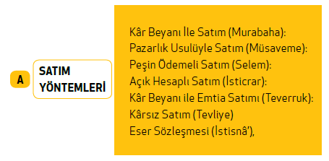
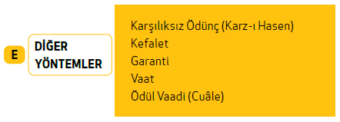
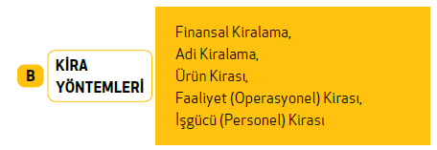
Katılım Bankalarının Finansman Sağlama Yöntemleri

Slide 9
Denetim
Katılım bankaları ve tüm faaliyetleri Kurumun denetimine tabidir.
Kurum, bankaların genel kurullarına gözlemci sıfatıyla temsilci gönderebilecektir.
Kurul bu konudaki düzenlemeleri belirlediği mevzuat ile yapmış bulunmaktadır.
İç denetim sistemi kurulması zorundadır.
Banka müfettişleri
Denetçiler: TKBB nezdindeki danışma kurulu, katılım bankaları içerisindeki danışma kurulları ile murakıplar

Slide 10
İzinsiz Faaliyette Bulunmak
Mevduat ve Katılım Fonu Sahiplerinin Haklarını Engellemek
Düzeltici, İyileştirici ve Kısıtlayıcı Önlemleri Almamak
Yetkili Merciler İle Denetim Görevlilerince İstenen Bilgi Ve Belgeleri Vermemek
Belgelerin Saklanması Yükümlülüğüne Aykırı Davranmak
Gerçeğe Aykırı Beyanda Bulunmak
Kayıt dışı işlemler ve Gerçeğe aykırı muhasebe kaydı
Sistemi engelleme, bozma, verileri yok etme veya değiştirme
İtibarın zedelenmesi
Sırların açıklanması
Zimmet
Bankacılık Kanununda Düzenlenen Suçlar

Slide 11
Katılım Bankacılığında Kullanılan Sözleşmeler Yurtiçinde Kullanılan Sözleşmeler
Bankaların müşterilerinden fon toplama işlemlerinde kullandıkları çerçeve sözleşme olarak bankacılık hizmetleri ya da hesap sözleşmeleri
Ticari kredi işlemlerine dair çerçeve bir sözleşme olarak genel kredi sözleşmeleri
Tüketici kredileri için kullanılan tüketici kredisi, konut kredisi ya da bireysel kredi sözleşmeleri
Bankacılık ve kredi kartları hizmetleri için kart sözleşmeleri
Kiralık kasa sözleşmeleri
Finansal kiralama sözleşmeleri
Bankaların kredi alacaklarını teminat altına almak için imzaladıkları teminat sözleşmeleri (rehin, ipotek, alacak devri, ticari taşınır rehni, kefalet garanti taahhütleri gibi)
Sermaye piyasası işlemlerine ilişkin yatırım hizmetleri sözleşmeleri

Slide 12
Katılım Bankalarının Uluslararası Faaliyetleri Sözleşmeleri
Murabaha
ISDA/IIFM Tahawwut Master Agreement
Mudaraba
ISDA Master Agreement
Wakala Swap
Garanti-Kontrgaranti ilişkileri
Muhabirlik Hizmetler İşlemleri
Risk paylaşım
Sendikasyon Kredileri
Notes:
© Copyright PresentationGo.com – The free PowerPoint library

Slide 13
Sözleşmelerin Hazırlanmasında Dikkat Edilecek Konular
Tevhid inancı, İslam hukuku ve özelde faizsiz finans kurum ve kurallarına uygunluk
Türk Borçlar, Medeni ve Ticaret Kanunlarına uygunluk
Garar (aşırı belirsizlik) ve Kumardan uzak durma
Alkol, domuz, uyuşturucu maddeler gibi mal ya da hizmetlerin ticaretinin yapılmaması
Doğruluk ve dürüstlük, adil olma, zulüm etmeme, başkasının hakkını almama, israf etmeme gibi ahlaki kurallara riayet
Risk paylaşımı esası

Slide 14
TEŞEKKÜRLER
Dr. İsmail Halitoğlu
Bekir Halaçoğlu
Ümit Akkaya

